Slide 1

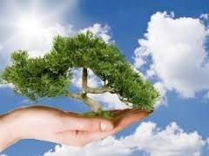
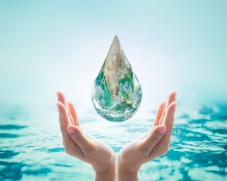

OCHRONA ŚRODOWISKA
Web Quest jest przeznaczony dla III klasy gimnazjum.
Cel: utrwalenie wiadomości z zakresu ochrony środowiska,
pogłębienie świadomości uczniów
o ochronie środowiska.
Autorem projektu jest: Joanna Lemirowska - Wronka

Slide 2
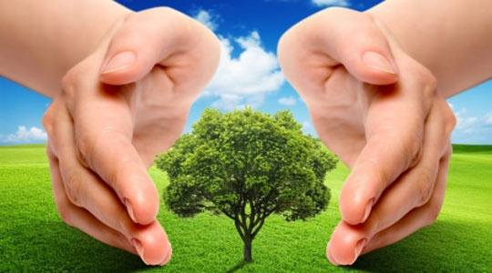
SPIS TREŚCI
Wprowadzenie
2. Zadania
3. Proces
4. Źródła
5. Ewaluacja
6. Konkluzja
7. Poradnik dla nauczyciela

Slide 3
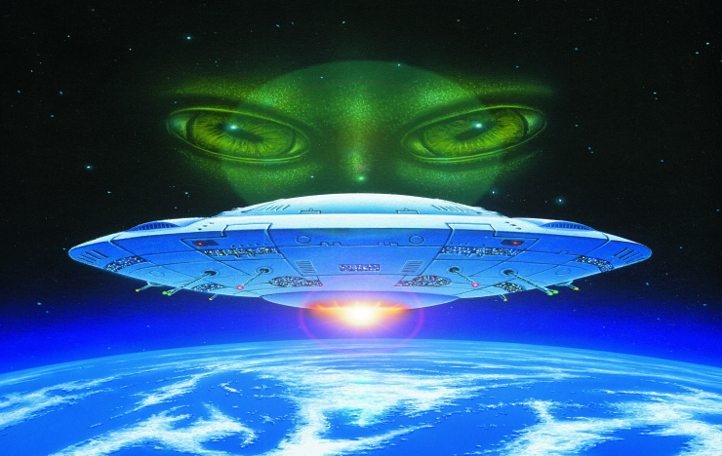
WPROWADZENIE
Mała kosmitka Mila odwiedziła Ziemię. Wyszła ze swojego latającego pojazdu ni od razu zaczęła się krztusić (miała kaszel) i ciężko oddychała. Chciała szybka napić się wody, pobiegła do najbliższej rzeki, aby się napić. Stanęła na brzegu, spojrzała na płynącą wodę i przerażona (wystraszona) uciekła do statku kosmicznego i odleciała.
Dlaczego Mila nie mogła normalnie oddychać i napić się wody? Dlaczego uciekła z naszej planety?
Co powinniśmy zrobić , by chciała wrócić i zostać z nami na dłużej?

Slide 4

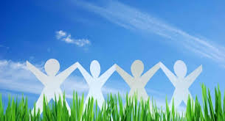
WPROWADZENIE
Odpowiedzi na te pytania otrzymacie pracując z rówieśnikami podczas zajęć. To będzie WASZA PRACA, sami poszukacie informacji i rozwiążecie zagadkę: dlaczego gość z innej planety tak szybko uciekł.
Dowiecie się, co powinniśmy zrobić , by chciała wrócić i zostać z nami na dłużej? By ludzie nie musieli szukać innego miejsca do życia.
Zrozumiecie, dlaczego te działania będą ważne nie tylko dla kosmitki Mili, ale również dla nas samych.
Zachęcicie innych do wprowadzania zmian na Ziemi i będziecie ekspertami w tej dziedzinie.

Slide 5
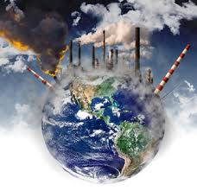
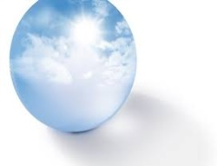
WPROWADZENIE
Wasza praca pozwoli uświadomić sobie realne (=prawdziwe) zagrożenia dla ludzkości, jakie niosą ze sobą zanieczyszczenie powietrza i zanieczyszczenie wody.
Zrozumiecie, że od was samych zależy, by polepszyć jakość życia mieszkańców Ziemi.
Będziecie chcieli wpłynąć na działania innych osób poprzez nauczanie ich, jak mogą chronić środowisko.

Slide 6
ZADANIE
WASZYMI ZADANIAMI BĘDZIE:
wyszukanie z różnych źródeł informacji na temat zanieczyszczenia
POWIETRZA
zwrócenie uwagi na – rodzaje zanieczyszczeń, efekty zanieczyszczeń i zapobieganie zanieczyszczaniu powietrza i wody
WODY
wykonanie plakatu promującego dbanie o czystość powietrza i wody
wykonanie albumu związanego z ochroną środowiska

Slide 7
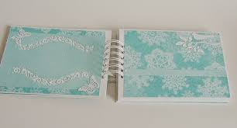
PROCES
CZĘŚĆ I
Zostaniecie podzieleni na dwie grupy:
GRUPA NIEBIESKA
GRUPA SZARA
Będziecie mieć do wykonania album dotyczący zanieczyszczenia wody
Będziecie mieć do wykonania album dotyczący zanieczyszczenia powietrza

Slide 8
PROCES
CZĘŚĆ II
WSZYSCY RAZEM
Będziecie wspólnie wykonywać (=robić) PLAKAT promujący, czyli zachęcający innych do ochrony środowiska – by powietrze woda nie były zanieczyszczane*
* Dopuszczalne wykonanie dwóch plakatów – jednego ochrony wody, a drugiego – ochrony powietrza.

Slide 9
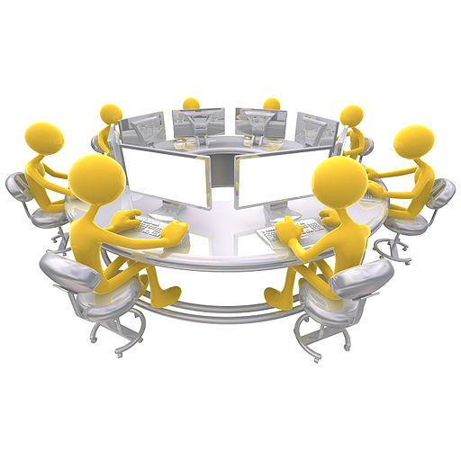
PROCES
Podzielcie się na dwie grupy
(w razie potrzeby nauczyciel pomoże Wam w dobraniu się w grupy)
Każda grupa wybiera swojego lidera*, który wskazuje zadania dla pozostałych osób zespołu.
Lider musi pamiętać , by dobrze rozdzielić zadania, żeby w albumie były:
Informacje o rodzaju zanieczyszczeń
Informacje o efektach zanieczyszczeń
Informacje o zapobieganie zanieczyszczeniom
Lider sprawdza, czy wszystkie osoby w grupie rozumieją swoje zadania. Jeśli nie, stara się wytłumaczyć (sam lub z pomocą nauczyciela)
* LIDER może być wskazany przez nauczyciela

Slide 10

PROCES
W albumie powinny znaleźć się:
Informacje tekstowe
Rysunki
Grafiki
Zdjęcia

Slide 11

PROCES
Na wykonanie projektu macie cztery tygodnie
Cztery tygodnie
4

Slide 12
PROCES
PIERWSZY TYDZIEŃ
Zapoznanie się z zadaniem, wyznaczenie zadań w grupie, wstępne gromadzenie informacji:
Szukanie w źródłach Internetowych, w słownikach, podręcznikach, książkach tematycznych
Wyjaśniania trudnych pojęć (słów)
Wybieranie ważnych informacji, które będą łatwe do zrozumienia przez uczniów z drugiej grupy

Slide 13
PROCES
DRUGI TYDZIEŃ
Projektowanie albumu
Wspólne wybieranie najważniejszych informacji
Wspólne decydowanie o sposobie pisania tych informacji oraz wytypowanie miejsc na grafikę, rysunki lub zdjęcia

Slide 14
PROCES
TRZECI TYDZIEŃ:
Wypełnianie albumu
Opanowanie umiejętności prezentowania informacji zawartych w albumie, wyjaśnienie zagadnień

Slide 15
PROCES
CZWARTY TYDZIEŃ
Zaprezentowanie na pierwszej lekcji biologii albumów, wyjaśnienie zagadnień przez każdą z grup
Wspólne wykonanie PLAKATU zachęcającego do ochrony środowiska: powietrza i wody

Slide 16
PROCES
Informacji potrzebnych do przygotowania zadania szukajcie w podanych stronach internetowych lub innych wam znanych.
Pamiętajcie, aby w Waszych pracach zamieścić:
1. Tytuł/ Temat.
2. Imiona i nazwiska uczniów, którzy ją przygotowywali.
3. Informacje w ciekawej, estetycznej, wyczerpującej, różnorodnej formie. Użyjcie Waszej wyobraźni i umiejętności.
4. Każda grupa samodzielnie prezentuje klasie swoją pracę.
Pamiętajcie, by pracować zgodnie z wytycznymi.
Każdy z Was powinien się starać i aktywnie brać udział w pracy. Powinniście ze sobą współpracować!

Slide 17
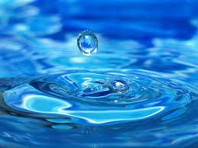
PROCES
GRUPA I - NIEBIESKA
ETAPY PRACY:
1) Wyszukać informacji, które odpowiedzą na pytania:
Co to jest woda?
Gdzie występuje woda?
Jak wygląda obieg wody w przyrodzie?
Jakie są źródła zanieczyszczenia wody?
Jak zanieczyszczenie wody wpływa na środowisko i życie roślin, zwierząt, ptaków, ludzi?
W jaki sposób można chronić wodę przed zanieczyszczeniami?

Slide 18

PROCES
GRUPA I - NIEBIESKA
ETAPY PRACY:
2) Posegregować, podzielić informacje, wybrać najważniejsze i najbardziej zrozumiałe dla Was, żebyście wiedzieli, o czym jest naprawdę wasza praca
3) Wyszukać grafiki, rysunki, zdjęcia, które można wykorzystać w albumie
4) Zaprojektować (=zaplanować) album – tak, żeby nie było bałaganu, informacje i rysunki były czytelne.
5) Wykonać album.

Slide 19
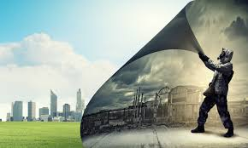
PROCES
GRUPA II - SZARA
ETAPY PRACY:
1) Wyszukać informacji, które odpowiedzą na pytania:
Co to jest powietrze?
Z czego składa się powietrze?
Jakie są właściwości powietrza?
Jakie są źródła zanieczyszczenia powietrza?
Jak zanieczyszczenie powietrza wpływa na środowisko i życie roślin, zwierząt, ptaków, ludzi?
W jaki sposób można chronić powietrze przed zanieczyszczeniami?

Slide 20

PROCES
GRUPA II - SZARA
ETAPY PRACY:
2) Posegregować, podzielić informacje, wybrać najważniejsze i najbardziej zrozumiałe dla Was, żebyście wiedzieli, o czym jest naprawdę Wasza praca
3) Wyszukać grafiki, rysunki, zdjęcia, które można wykorzystać w albumie
4) Zaprojektować (=zaplanować) album – tak, żeby nie było bałaganu, informacje i rysunki były czytelne.
5) Wykonać album.

Slide 21
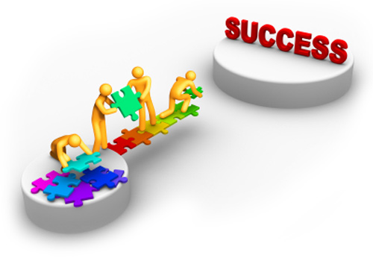
PROCES
GRUPA I GRUPA II
Przedstawia kolejno swój album, wyjaśnia problematykę na podstawie pytań nauczyciela (zgodnych z treścią opracowanych albumów)
WSZYSCY RAZEM:
Wykonujecie wspólnie plakat promujący (=zachęcający) ochronę wody i powietrza przed zanieczyszczeniem
Do wykonania plakatu możecie użyć farb, kredek,
papieru kolorowego, wycinków z gazet, wydruków
i innych, dowolnych materiałów
PAMIĘTAJCIE, że wasza praca będzie oceniana
przez nauczyciela, dlatego pamiętajcie:
Przygotujcie się dokładnie
Pilnujcie, by odpowiedzi na pytania były
poprawne i pełne
Pamiętajcie, że zgodna współpraca daje wspaniałe efekty! (wyniki)

Slide 22

ŹRÓDŁA
źródła książkowe - podręcznik do biologii-OPERON, autorzy: Jolanta Loritz-Dobrowolska, Zyta Sendecka, Elżbieta Szedzianis, Ewa Wierbiłowicz; książki dotyczące zanieczyszczenia środowiska

Slide 23

ŹRÓDŁA
źródła sieciowe - wyszukanie w Internecie stron związanych z zanieczyszczeniem środowiska, z zanieczyszczeniem wody i gleby, związane z ochroną środowiska, np.
WIKIPEDIA
http://www.pfozw.org.pl/zrodlo-wiedzy/w-budowie-5/
http://www.ekologia.pl/wiedza/zanieczyszczenia/zanieczyszczenia-wod-skad-sie-biora-scieki,11031.html
http://eszkola.pl/biologia/zanieczyszczenia-wod-6564.html

Slide 24
ŹRÓDŁA
-http://www.ekologia.pl/wiedza/zanieczyszczenia/zanieczyszczenia-powietrza-oddychac-zatrutym-powietrzem,11030.html
http://www.gios.gov.pl/stansrodowiska/gios/pokaz_artykul/pl/front/stanwpolsce/srodowisko_i_zdrowie/zanieczyszczenia_powietrza
-http://www.ekoproblemy.2ap.pl/zanpow.htm
http://przyroda.opracowania.pl/ochrona_powietrza_w%C3%B3d_i_gleb/
PREZENTACJE MULTIMEDIALNE dotyczące zanieczyszczenia i ochrony wód i powietrza
Filmy dotyczące zanieczyszczeń i ochrony środowiska (wody i powietrza)
Poszukując samodzielnie informacji w Internecie kieruj się hasłami: zanieczyszczenie wody/powietrza, ochrona wody/powietrza, przyczyny zanieczyszczeń powietrza/wody, rodzaje zanieczyszczeń powietrza/wody, ochrona powietrza/wody, ochrona środowiska

Slide 25
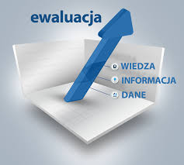
EWALUACJA
LICZBA PUNKTÓW | 1 | 2 | 3
ZAWARTOŚĆ MERYTORYCZNA ALBUMU | Zebrane informacje są niepełne, jest sporo luk, pojawiają się informacje nie na temat. Słabe wykorzystanie źródeł | Właściwe, poprawne informacje. Ewentualnie niewielkie błędy. Dobre wykorzystanie źródeł | Poprawnie zrealizowany temat, właściwe, wyczerpujące informacje, Bardzo dobre wykorzystanie podanych źródeł, ewentualnie inne źródła i dodatkowe wiadomości wykraczające poza program nauczania.
ESTETYKA WYKONANIA ALBUMU | Praca wykonana niedbale, mało czytelna, nie posiada grafiki, ilustracji, brak podpisów. Złe rozplanowanie informacji na stronie. | Praca wykonana starannie, czytelnie. Dobre rozplanowanie informacji na stronie. Posiada właściwą grafikę. | Praca bardzo estetyczna i kreatywna, przejrzysta, zachęcająca do zapoznania się z nią. Właściwe rozplanowanie grafiki i tekstu. Praca ciekawa, kolorowa.

Slide 26

EWALUACJA
LICZBA PUNKTÓW | 1 | 2 | 3
ZAANGAŻOWANIE GRUPY W PRACĘ I UMIEJĘTNOŚĆ WSPÓŁPRACY | Brak zaangażowania wszystkich członków grupy w kreatywną współpracę. | Dobra współpraca w grupie wszystkich osób. Umiejętność współpracy na zadawalającym poziomie. | Pełne zaangażowanie w pracę wszystkich członków grupy, wzajemne motywowanie się i pomoc w pracy. Wysoki poziom współpracy w grupie.
PREZENTACJA | Praca przeczytana, nie zreferowana. Brak odpowiedzi na pytania sprawdzające zadane przez nauczyciela *(lub niezgodne z pytaniami postawionymi w zadaniu) | Prezentacja częściowo zreferowana, a częściowo przeczytana. Trudności w udzielaniu odpowiedzi na pytania sprawdzające zadawane przez nauczyciela. | Praca zreferowana w sposób ciekawy, uporządkowany, poprawny. Wykazanie rozumienia przedstawianych treści. Właściwe odpowiedzi na pytania sprawdzające nauczyciela.
* Pytania sprawdzające są zgodne z pytaniami postawionymi w zadaniu.

Slide 27
EWALUACJA
LICZBA PUNKTÓW WYKONANIE PLAKATU | 1 | 2 | 3
ZAANGAŻOWANIE GRUPY W PRACĘ I UMIEJĘTNOŚĆ WSPÓŁPRACY | Brak zaangażowania wszystkich członków grupy w kreatywną współpracę. Brak zgody w planowaniu treści plakatu | Dobra współpraca w grupie wszystkich osób. Umiejętność współpracy na zadawalającym poziomie. | Pełne zaangażowanie w pracę wszystkich członków grupy, wzajemne motywowanie się i pomoc w pracy. Wysoki poziom współpracy w grupie.
ZAWARTOŚĆ MERYTORYCZNA PLAKATU I SPOSÓB WYKONANIA | Niedbale wykonany plakat. Plakat nie jest zgodny z treścią zadania. Plakat mało czytelny, nie zawiera wszystkich elementów. | Plakat czytelny, estetycznie wykonany. Dopuszczalne drobne niedoskonałości. Treść plakatu zgodna z zadaniem, dopuszczalne drobne uchybienia (=błędy) | Bardzo ciekawy plakat z wykorzystaniem różnorodnych materiałów plastycznych. Duża kreatywność młodzieży. Plakat estetyczny, poprawnie wykonany i wyrazisty. Treść plakatu zgodna z zaleceniami.

Slide 28
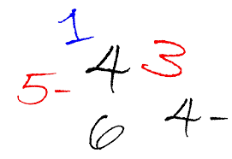
EWALUACJA
OCENA
PUNKTY | OCENA
<5 | Niedostateczna
5-7 | Dopuszczająca
8-10 | Dostateczna
11-13 | Dobra
14-16 | Bardzo Dobra
17-18 | Celująca
Ocena wystawiana przez nauczyciela biologii

Slide 29

KONKLUZJA
JAKIE KORZYŚCI OSIĄGNĘLIŚCIE Z REALIZACJI TEGO PROJEKTU ?
1. Zobaczyliście, jakie zagrożenia dla życia człowieka i innych organizmów żywych może stworzyć zanieczyszczenie wody i powietrza.
2. Poznaliście źródła zanieczyszczeń powietrza i wody.
3. Dowiedzieliście się w jaki sposób można chronić wodę i powietrze przed zanieczyszczeniami.
4. Uświadomiliście sobie, jak ważne w naszym życiu jest: czyste powietrze i czysta woda.
5. Możecie teraz innym osobom tłumaczyć, dlaczego i jak warto chronić środowisko, w którym żyjemy

Slide 30
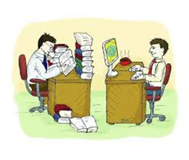

KONKLUZJA
6. Mogliście w ciekawy i twórczy sposób zrozumieć czym jest ochrona środowiska – wody i powietrza.
7. Uczyliście się sztuki dzielenia wiedzy z innymi.
8. Nauczyliście się wykorzystywać Internet jako źródło informacji.
9. Uczyliście się trudnej współpracy w grupie.

Slide 31

PORADNIK DAL NAUCZYCIELA
Powyższy WQ może być wykorzystany na lekcjach biologii klasy trzeciej gimnazjum lub na lekcji wychowawczej.
Podział na grupy powinien być dokonany ze względu na możliwości poznawcze uczniów, ich umiejętności, zainteresowania, tak aby „równo” rozłożyć siły w poszczególnych grupach. Jeżeli klasa nie jest bardzo zróżnicowana, jest zwartym zespołem – uczniowie mogą samodzielnie dokonać podziału na grupy.
Postać lidera jest możliwa w zespołach klasowych, w których są uczniowie przejawiające do tego predyspozycje oraz możliwości pozwalające na pełnienie takiej funkcji (brak zaburzeń emocjonalnych, umiejętności organizacyjne, otwartość, sumienność, poziom intelektualny pozwalający na dużą samodzielność w działaniach edukacyjnych)

Slide 32

PORADNIK NAUCZYCIELA
Nauczyciel może sam zmodyfikować lub zmniejszyć ilość pytań w zadaniu. Może również dokonać innego podziału uczniów na grupy, przydzielając mniejszą ilość zadań, np. podział na mniejsze grupy, które tworzą kartki do albumu obejmujące udzielenie odpowiedzi na jedno pytanie. Również nauczyciel decyduje o ilości plakatów – 2 lub 1. Wszystko zależy od specyfiki zespołu klasowego (poziomu intelektualnego, umiejętności, sprawności, samodzielności).
Nauczyciel powinien wcześniej zapoznać się z Web Questem, aby wiedzieć czy zespół klasowy poradzi sobie z realizacją projektu.

Slide 33
PORADNIK NAUCZYCIELA
Nauczyciel powinien dokładnie przeanalizować treści wspólnie z uczniami, aż do momentu zrozumienia ich przez uczniów. Powinien jednak bardziej służyć pomocą, radą, wyjaśnieniem, a nie wyręczaniem, czy gotowymi rozwiązaniami. Taka metoda będzie dobrą formą wdrażania uczniów do samodzielności.
Nauczyciel powinien służyć pomocą przy zapoznawaniu się uczniów z materiałami źródłowymi. Powinien wyjaśnić niezrozumiałe słownictwo lub wskazać, gdzie można tych wyjaśnień poszukać. Może również pomóc w weryfikacji materiału – na zbędny i potrzebny do realizacji projektu (zwłaszcza uczniowie słabsi mogą wymagać pomocy pod tym kątem).
Nauczyciel powinien zobowiązać uczniów do przyniesienia różnorodnych materiałów plastycznych potrzebnych do wykonania albumu lub sam je zapewnić.

Slide 34
PORADNIK NAUCZYCIELA
Czas na realizację projektu powinien być dostosowany do możliwości uczniów. Nie jest z góry narzucony.
Wykonane albumy i plakat (lub plakaty) można wykorzystać do zorganizowania wystawy promującej ochronę powietrza i wody lub przeprowadzenia przez uczniów na terenie szkoły kampanii zachęcającej do ochrony środowiska. (Tego rodzaju aktywność powinna wpłynąć na podniesienie ocen z zachowania).
Nauczyciel może dostosować skalę ocen do możliwości swojego zespołu klasowego.
Po prezentacji albumów nauczyciel powinien dokonać podsumowania zdobytej przez uczniów wiedzy poprzez uzyskanie odpowiedzi na dwa pytania związane z bohaterką historii :
Dlaczego Mila nie mogła normalnie oddychać i napić się wody? Dlaczego uciekła z naszej planety?
Co powinniśmy zrobić , by chciała wrócić i zostać z nami na dłużej?

